Slide 1














































МОДЕЛЬ
ПОЖАРООПАСНОЙ ОБСТАНОВКИ
НА ТЕРРИТОРИИ КРАСНОДАРСКОГО КРАЯ
Notes:
1

Slide 2


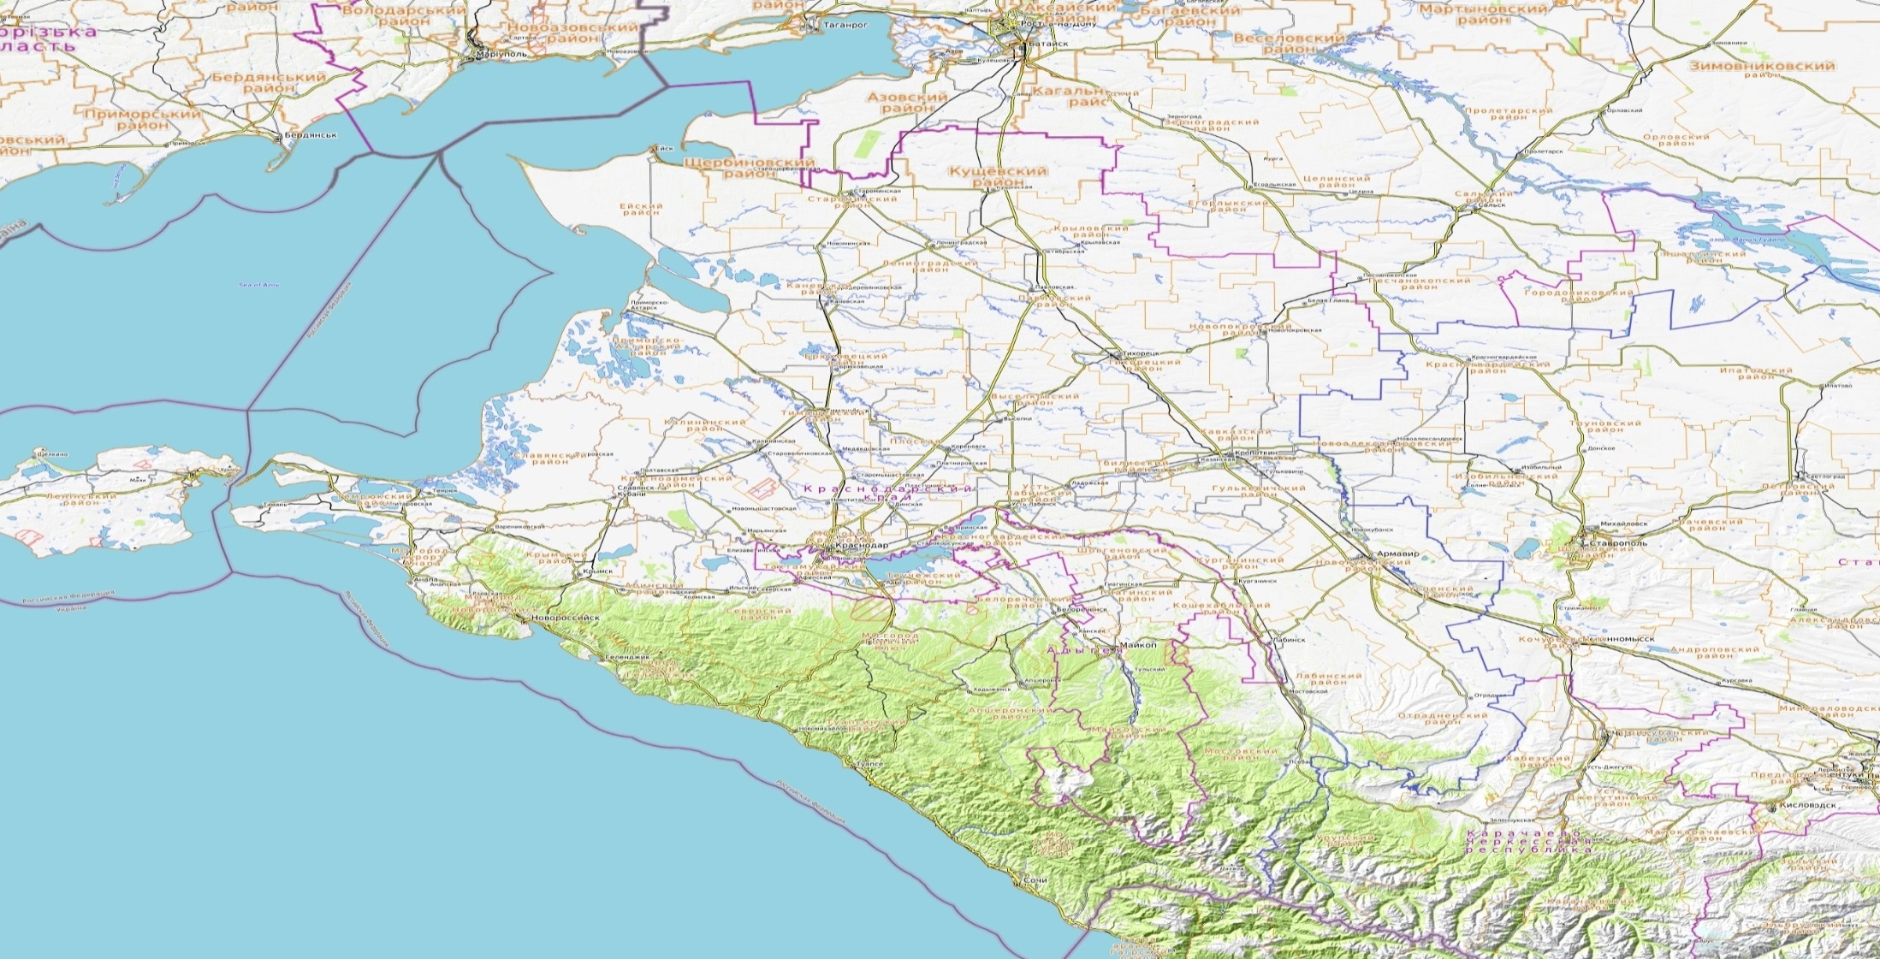
КЛАССЫ ПОЖАРООПАСНОСТИ НА ТЕРРИТОРИИ
КРАСНОДАРСКОГО КРАЯ
(по состоянию на 05.11.2020 г.)
Условные обозначения
5 класс
4 класс
3 класс
2 класс
1 класс
На территории Краснодарского края повышенные классы пожарной опасности отсутствуют.
Пожароопасность 4 класса
0
Пожароопасность 5 класса
0

Slide 3
СВЕДЕНИЯ О ЗАПЛАНИРОВАННЫХ СЖИГАНИЯХ (ПАЛАХ)
НА ТЕРРИТОРИИ КРАСНОДАРСКОГО КРАЯ
(по состоянию на 05.11.2020 г.)
Сведения о запланированных сжиганиях (палах) на 05.11.2020:
Славянский – 10 отжигов.
Итого запланировано 10 отжигов.
Щербиновский
-1
-1
-1
Кущевский
Ейский
Староминский
-1
Ленинградский
Крыловский
-1
Павловский
Каневской
-1
-1
Белоглинский
-1
-1
-1
Приморско-Ахтарский
Брюховецкий
-1
-1
Тихорецкий
Новопокровский
Тимашевский
Выселковский
Славянский
Калининский
-1
-1
Кавказский
Славянский
-1
Кореновский
Тбилисский
-1
10
Красноармейский
Динской
Усть-Лабинский
-1
Гулькевичский
-1
Темрюкский
Новокубанский
Крымский
МО г. Краснодар
Курганинский
Анапа
-1
Армавир
Абинский
-1
Успенский
-1
Белореченский
Новороссийск
Северский
-1
-1
Горячий Ключ
-1
Геленджик
Лабинский
Условные обозначения
-1
Апшеронский
-1
-1
Туапсинский
Отрадненский
Расчет сил и средств
Наименование | Количество
 | л/с, чел. | тех.ед.
От РСЧС | 30 | 10
От МЧС России | - | -
Всего | 30 | 10
Мостовский
Плановый отжиг
23
Количество планируемых отжигов
Населенный пункт
Сочи
Муниципальное образование

Slide 4
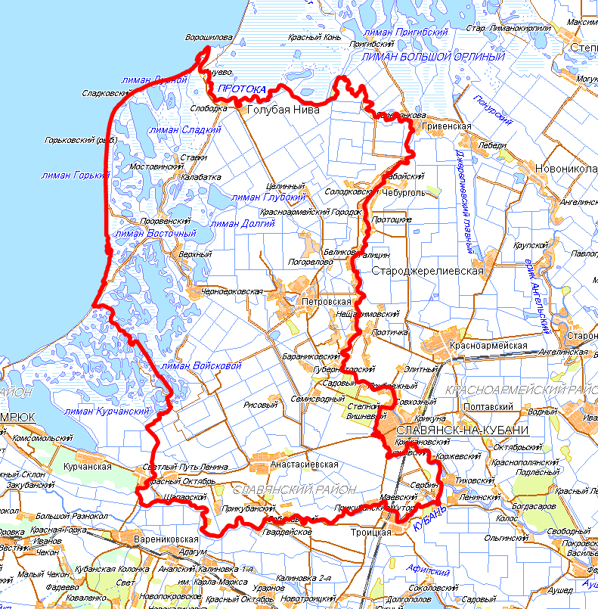

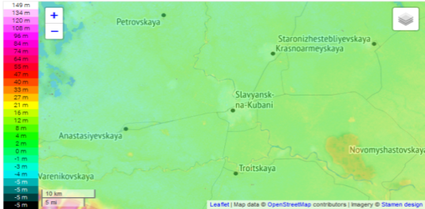

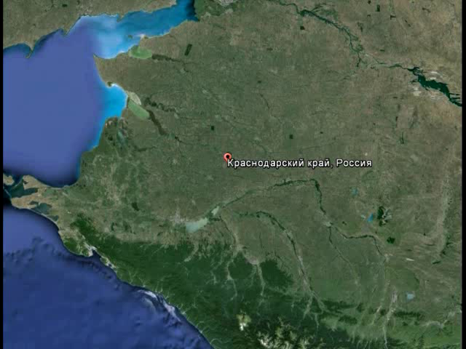
ПРОГНОЗ ПОЖАРООПАСНОЙ ОБСТАНОВКИ НА ТЕРРИТОРИИ
МО СЛАВЯНСКИЙ РАЙОН КРАСНОДАРСКОГО КРАЯ
Славянский район
п. Голубая Нива
ст. Черноерковская
х. Губернаторский
Характеристика населенных пунктов, находящихся в пятикилометровой зоне от палов
Наименование н.п. | Количество людей, чел.
х. Прикубанский | 304
ст. Черноерковская | 65
ст. Анастасиевская | 11239
х. Губернаторский | 1603
СЗО | 16
ПОО | 1
ИТОГО: 5 населенных пунктов | 13211
п. Рисовый
ст. Анастасиевская
х. Прикубанский

Slide 5

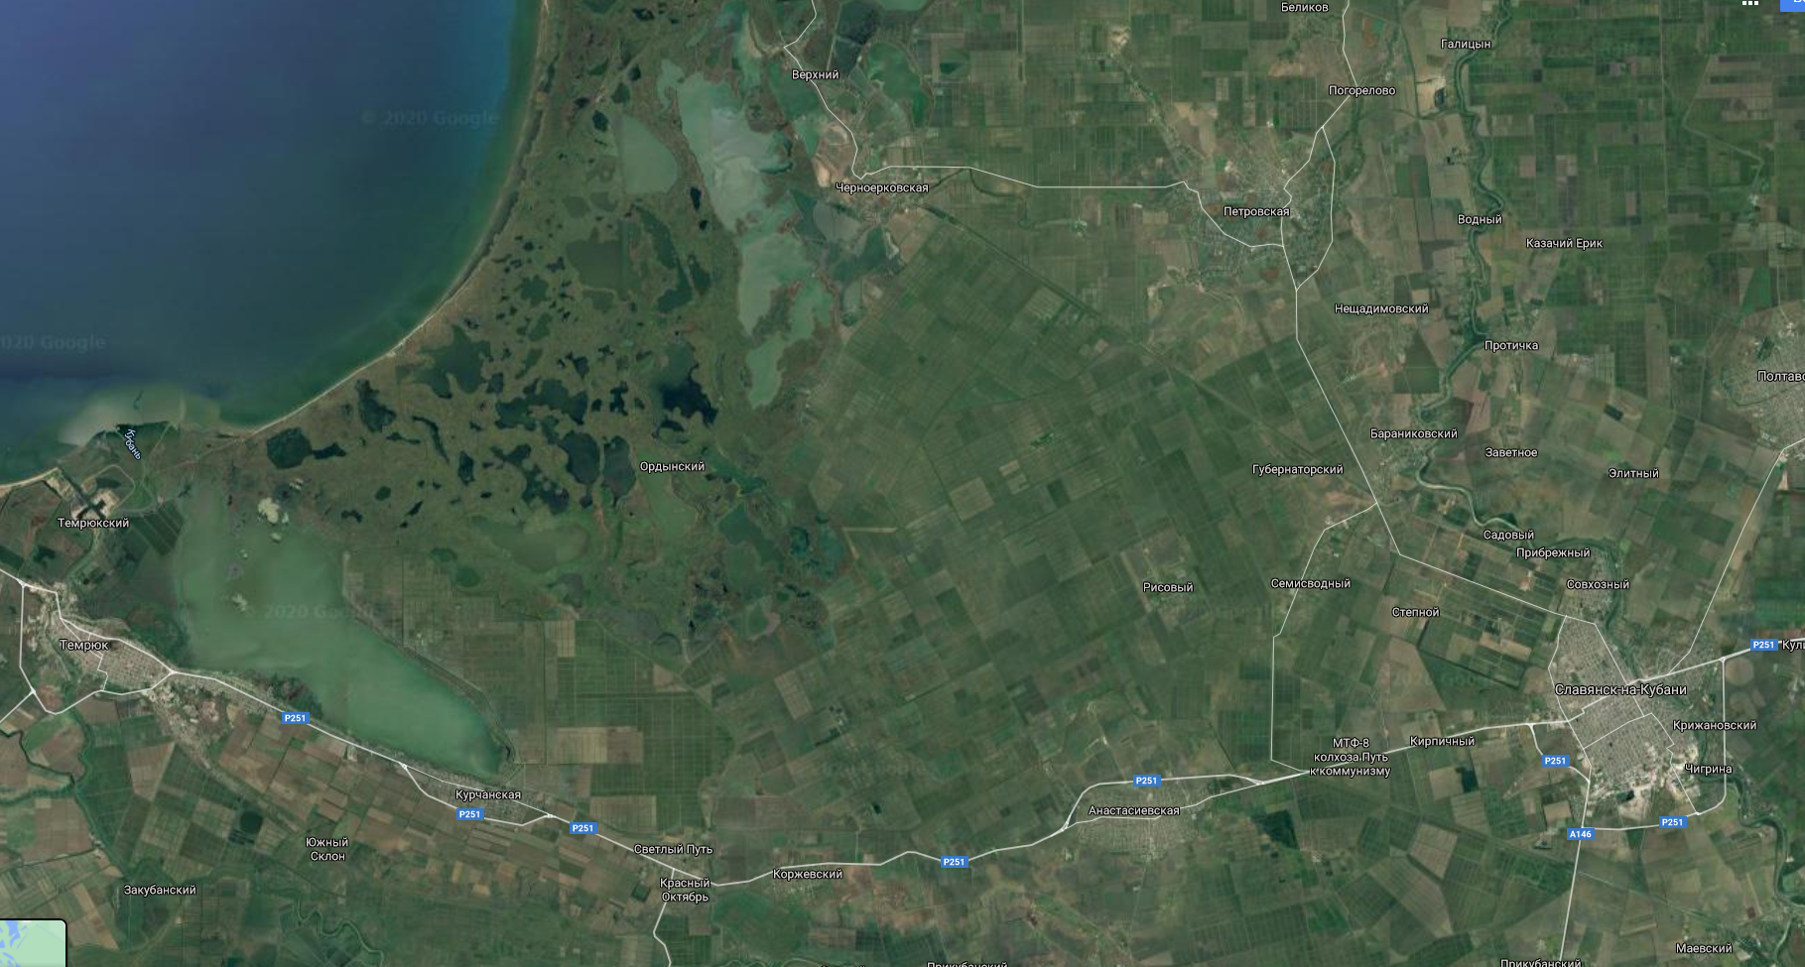
ПРОГНОЗ ПОЖАРООПАСНОЙ ОБСТАНОВКИ
НА ТЕРРИТОРИИ МО СЛАВЯНСКИЙ РАЙОН
(по состоянию на 05.11.2020 г.)
Прогноз погоды на 05.11.2020
облачно, без осадков, ветер СВ 4-10 м/с
Характеристика населенных пунктов, находящихся в зоне задымления
х. Коржевский
Количество людей, чел | 115
Количество домов | 56
СЗО | 5
ПОО | 0
х. Светлый путь
Количество людей, чел | 2634
Количество домов | 827
СЗО | 1
ПОО | 0
Итого:
Количество людей, чел | 2749
Количество домов | 883
СЗО | 6
ПОО | 0
ст. Черноерковская
3 км
3 км
S=40 Га
Краснодар
S=52 Га
S=70 Га
119 км
S=71 Га
S=83 Га
S=95 Га
37 км
130 км
х. Губернаторский
122 км
S=45 Га
S=55 Га
5 км
г. Славянск-на-Кубани
S=75 Га
S=50 Га
S=5 Га
33 км
Условные обозначения
S=60 Га
S=7 Га
Возможная зона задымления
S=95 Га
S=10 Га
19 км
S=150 Га
Плановый отжиг
S=160 Га
8 км
Направление ветра
S=195 Га
2,5 км
ст. Анастасиевская
Населенный пункт
2,5 км
Расчет сил и средств
Наименование | Количество
 | л/с, чел. | тех.ед.
От РСЧС | 30 | 10
От МЧС России | - | -
Всего | 30 | 10
х. Светлый путь
S=5 Га
х. Прикубанский
Модель распространения через 2 часа
S=7 Га
S=10 Га
Модель распространения через 4 часа
х. Коржевский
Модель распространения через 12 часов

Slide 6
РЕКОМЕНДАЦИИ ПО ПРОВЕДЕНИЮ ПРЕВЕНТИВНЫХ МЕРОПРИЯТИЙ
ПО РИСКУ ВОЗНИКНОВЕНИЯ ПРИРОДНЫХ ПОЖАРОВ НА ТЕРРИТОРИИ КРАСНОДАРСКОГО КРАЯ
Комплекс превентивных мероприятий
1. Довести прогноз до глав городских и сельских поселений, руководителей туристических групп, руководителей санаторно-курортных комплексов, руководителей баз и зон отдыха, руководителей предприятий, организаций, аварийно-спасательных формирований;
2. Усилить контроль за соблюдением обязательных противопожарных разрывов в населенных пунктах.
3. Провести патрулирование в местах огнеопасных работ, контролировать соблюдение правил пожарной безопасности;
4. Поддерживать в постоянной готовности системы оповещения населения;
5. Рекомендовать неукоснительное соблюдение требований по организации минерализованных полос к предприятиям, организациям, учреждениям, другим юридическим лицам и гражданам, ведущих заготовки леса, и деятельность которых связана с лесными массивами, а также населенным пунктам, расположенным вблизи лесных массивов;
6. Проводить разведку основного возможного направления распространения пожара;
7. В случае возникновения возгорания провести опашку участков пожара, создать заградительные полосы и осуществить пуск встречного огня;
8. Организовать подготовительные работы по проведению эвакуации людей и материальных ценностей,
при необходимости провести заблаговременную эвакуацию.

